Slide 1
МКОУ «Могилевская СОШ им.Н.У.Азизова».
Учитель технологии:
Магомедрасулов А.А.

Slide 2
Столярное дело
Столярное дело — это искусство и ремесло обработки дерева и создания из него различных изделий, таких как мебель, посуда, игрушки, украшения, строительные конструкции и другие. Столярное дело сопровождает человечество с самых древних времен, когда дерево было одним из основных материалов для выживания и развития. В этом посте мы расскажем вам о том, как столярное дело возникло и развивалось в разных странах и культурах, кто были самые известные мастера и какие произведения они создали, а также какие особенности имеют стили и техники обработки дерева в разные эпохи.

Slide 3
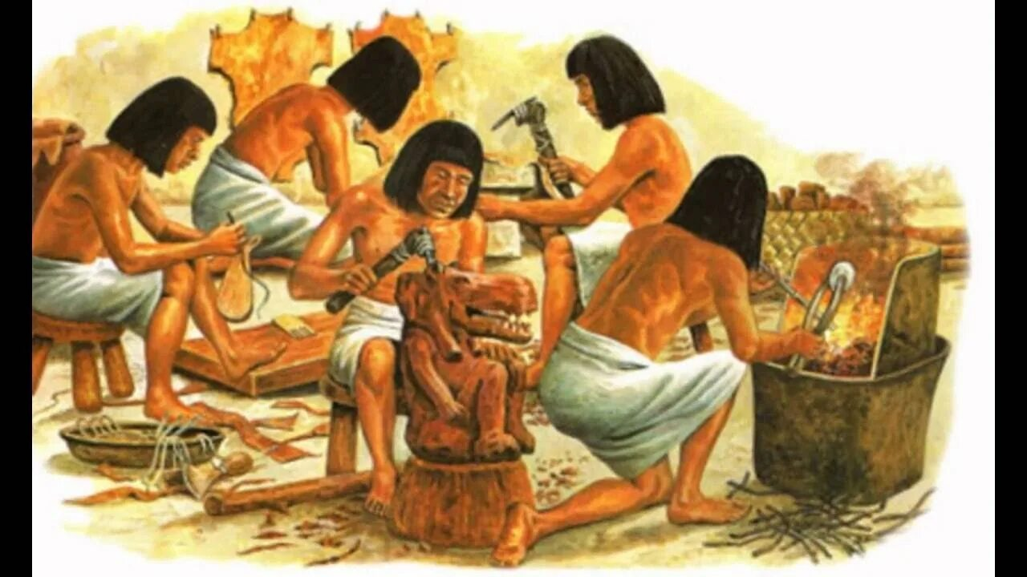
Древний Египет
Древний Египет считается одной из колыбелей столярного мастерства. Египтяне были первыми, кто изобрел токарный станок в 15 веке до нашей эры¹. Они также разработали различные технологии обработки и декорирования дерева, такие как склейка, шпонирование, инкрустация, резьба, окраска и лакировка. Египтяне использовали дерево для изготовления мебели, саркофагов, лодок, колесниц, дверей, окон, статуй и других предметов. Они завозили дерево из соседних стран, таких как Ливан, Нубия и Финикия, так как собственного леса у них было мало. Среди самых известных столярных изделий древнего Египта можно назвать трон фараона Тутанхамона, сделанный из дерева, покрытого золотом и инкрустированного полудрагоценными камнями, и деревянный корабль Хеопса, найденный у подножия его пирамиды.

Slide 5
Развитие столярного ремесла

Slide 7
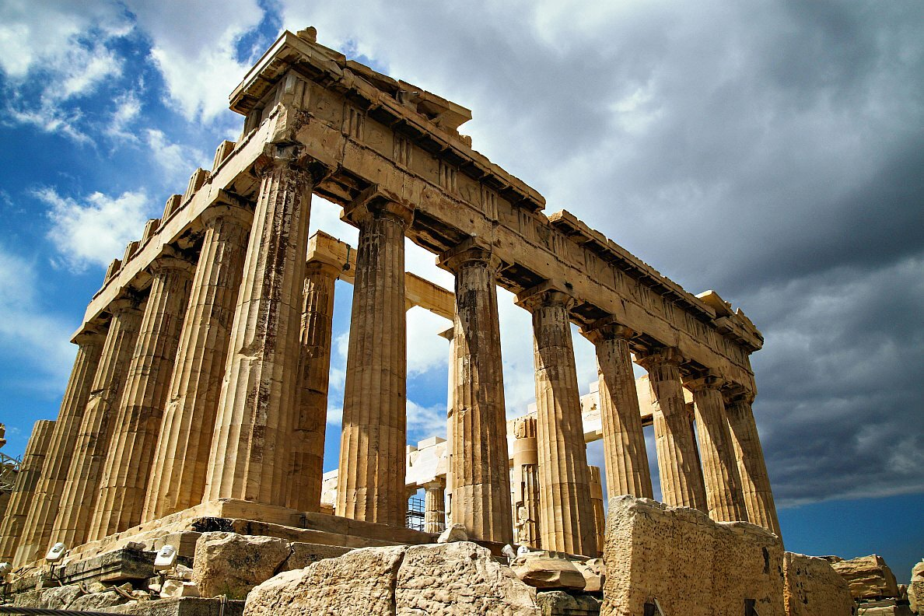
Древняя Греция
Древняя Греция
Древняя Греция также внесла большой вклад в развитие столярного дела. Греки совершенствовали токарный станок, который использовали для изготовления колонн, ваз, чаш, столов и других изделий. Они также научились придавать дереву различные формы с помощью пара, который подавали под давлением через трубки. Греки использовали дерево для строительства домов, храмов, театров, стадионов, мостов и кораблей. Они также украшали дерево резьбой, росписью, металлическими накладками и другими способами. Среди самых знаменитых столярных изделий древней Греции можно назвать деревянную статую Зевса в Олимпии, считавшуюся одним из семи чудес света, и деревянный конь Троянский, который был использован для взятия Трои.

Slide 8
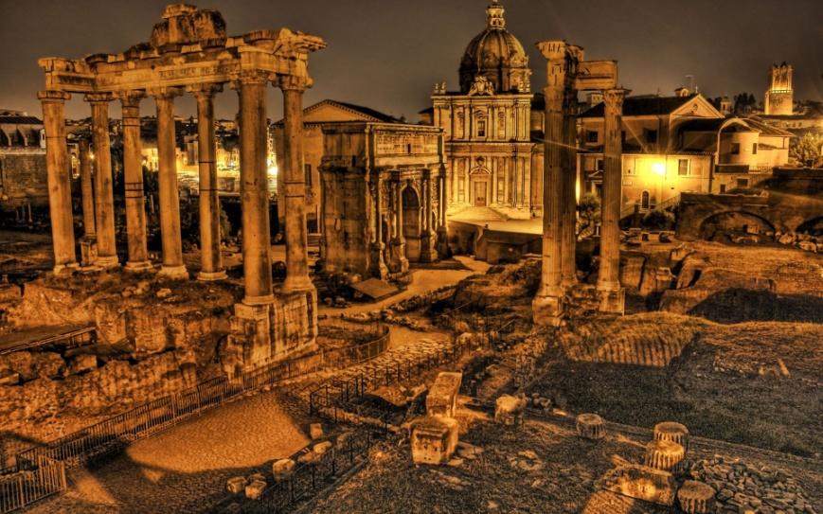
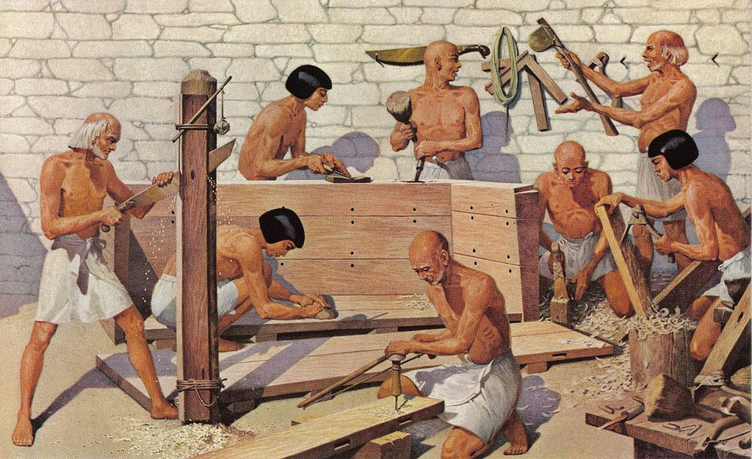
0
Древний Рим
Древний Рим наследовал многое от древней Греции в области столярного дела, но также внес свои инновации. Римляне расширили ассортимент деревянных изделий, добавив к ним сундуки, шкафы, лари, скамьи, кровати, стулья, кресла, диваны и другие. Они также улучшили качество и долговечность дерева, применяя различные методы консервации, такие как смоление, пропитка, сушка и обжиг. Римляне использовали дерево не только для бытовых нужд, но и для военных. Они строили мощные военные корабли, осадные машины, мосты и дороги из дерева. Они также украшали дерево резьбой, росписью, золочением, серебрением и другими способами. Среди самых известных столярных изделий древнего Рима можно назвать деревянный мост Фабриция, который перекидывал Тибр, и деревянный амфитеатр Колизей, который вмещал до 50 тысяч зрителей.

Slide 9
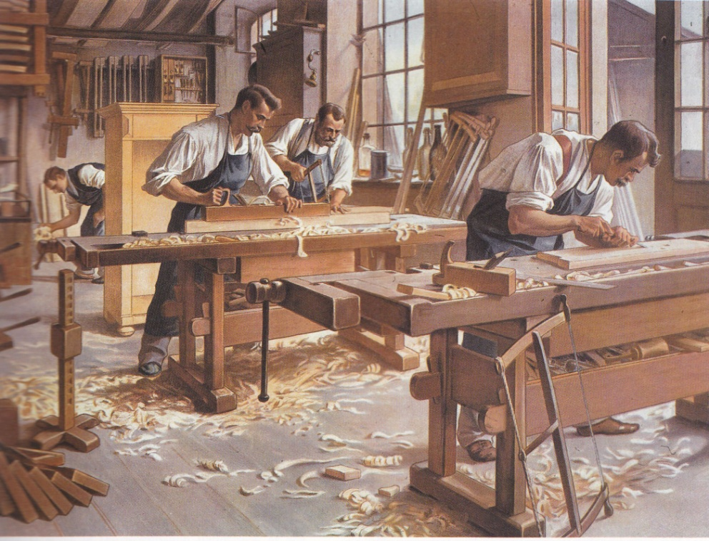
0
Средневековая Европа
Средневековая Европа пережила период застоя и регресса в области столярного дела после падения Римской империи. Дерево использовалось главным образом для строительства крепостей, замков, монастырей, церквей и соборов. Мебель была простой и грубой, без особых украшений. Только в позднее средневековье столярное дело начало восстанавливаться и развиваться. Появились новые виды мебели, такие как шкафы, комоды, бюро, секретеры, консоли и другие. Появились новые стили и направления в декоре дерева, такие как готика, ренессанс, барокко, рококо и другие. Появились новые технологии и инструменты для обработки дерева, такие как пила, ножовка, пила-лобзик, рубанок, сверло, паяльник и другие. Среди самых известных столярных изделий средневековой Европы можно назвать деревянный собор Нотр-Дам в Париже, деревянный алтарь в церкви Святого Якова в Ростоке и деревянный трон короля Артура в замке Винчестер.

